Slide 1
고객관리 > 공급사 조회

Slide 2
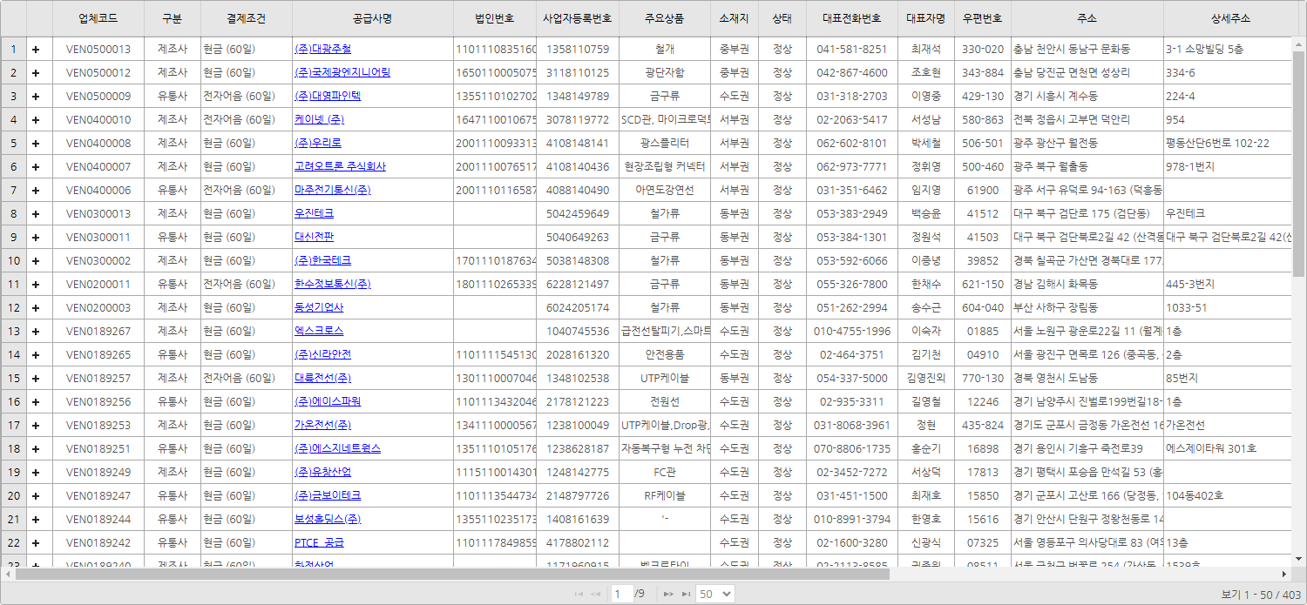
고객관리 > 공급사조회
공급사 조회 기본화면
팬타온 공급사를 찾기 위한 기능 추가
■ 공급사 조회
공급사명 |  |  | 사업자등록번호 |  |  | 대표자명
소재지 | 전체 ˅ |  | 상태 | 전체 ˅ |  | 팬타온 판매 여부 | 전체 ˅
팬타온
판매
예
예
예
예

Slide 3
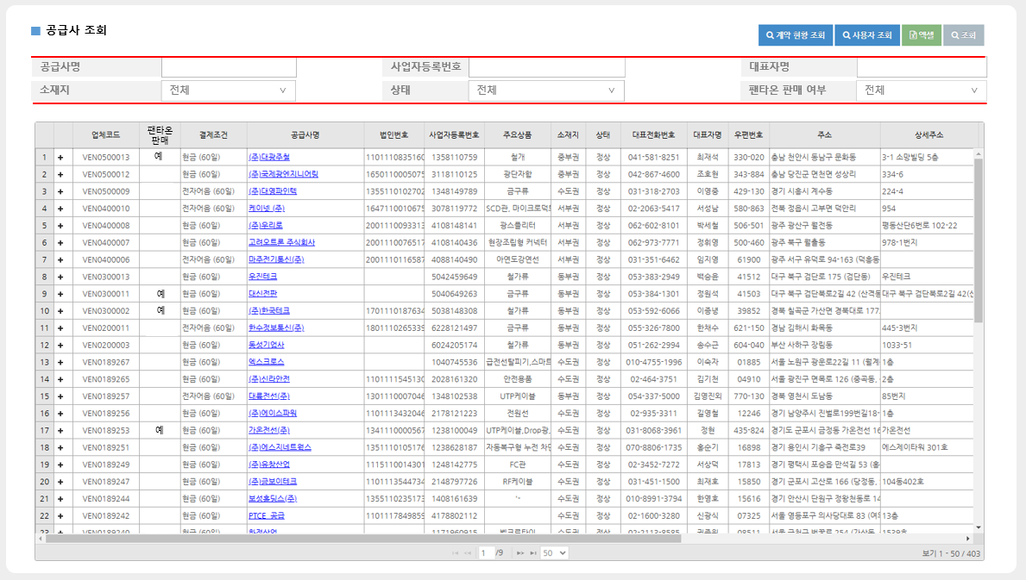
고객관리 > 공급사조회
공급사 조회 기본화면
팬타온 공급사를 찾기 위한 기능 추가
NO. | Description
1 | 조회 조건 기존 조회조건 레이어 변경 조회조건에 펜타온 판매여부 추가(구분 제거) 팬타온이 추가됨 으로서 팬타온에서도 판매되는 공급사를 필터링하기 위한 기능
2 | 결과 Data 기존 구분 필드 제거 및 [팬타온 판매] 추가 팬타온 판매 업체일 경우 [예] 표기
1
2

Slide 4
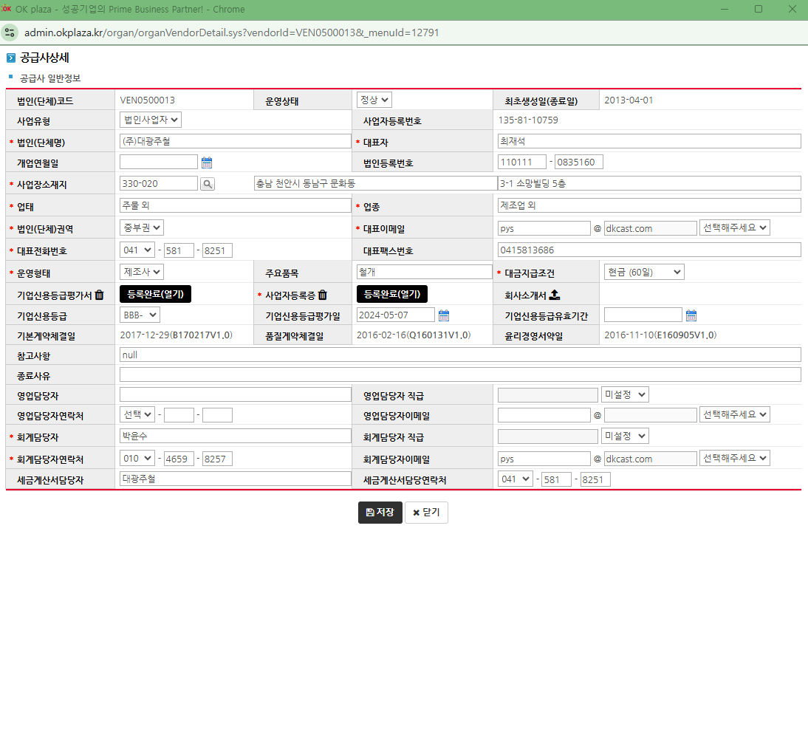

고객관리 > 공급사조회
공급사 상세화면
팬타온 공급사 기본 배송정책 조회 및 수정
NO. | Description
1 | 팬타온 약관동의 한 공급사 상세 팬타온 기본공급을 위한 설정 및 정책에 대한 내용이 노출 약관동의를 [아니오]로 변경할 경우 팬타온 판매가 중지됩니다. 도서산간배송 및 무료배송정책 사용여부에 따라 우측 금액이 활성화 됩니다. 약관동의를 변경 시 사유를 반드시 입력해야 합니다.
1
▌팬타온 공급
팬타온 공급은 판매약관에 동의한 공급사에게만 노출됩니다. (팬타온 판매약관 동의는 공급사가 직접 약관에 동의해야 합니다.)
약관동의는 공급사에서 해야 하지만 부득이하게 운영사가 동의할 경우 사유를 입력해 주셔야 합니다.
팬타온 택배는 설정된 택배사로만 배송해야 합니다.(택배사마다의 배송비가 다르기 때문에 일률적인 배송비 적용을 위해서는 택배사를 지정해야 합니다.)
약관동의를 [아니오]로 할 경우 팬타온 판매가 정지됩니다. (사유를 입력해 주셔야 합니다)
* 팬타온 약관동의 | 예 ˅ |  |  |  | 약관동의일시 |  |  |  |  | 2024-11-11 15:34
* 팬타온 택배 | 로젠택배 ˅ |  |  |  | * 기본배송비 |  |  |  |  | 3,000 |  | (VAT 포함)
* 도서산간 배송 | ▣ 도서산간 배송 여부 | 제주 |  | 4,000 |  | (VAT 포함) |  | 제주 외 |  |  | 5,000 | (VAT 포함)
* 무료배송 정책 | ▣ 무료배송 정책 사용 |  | 한 주문에 동일 공급사로 |  |  |  | 50,000 |  | 원 이상 주문 시 무료
사유 | 운영자가 약관동의를 변경할 경우 사유를 반드시 입력해 주십시오

